Slide 1

供应链二部周报 --居家布艺
汇报人：王凡
日期：2026.7.10

Slide 2

目录
1
2
3
销售表现
采购情况
下周规划

Slide 3

01
销售表现

Slide 4
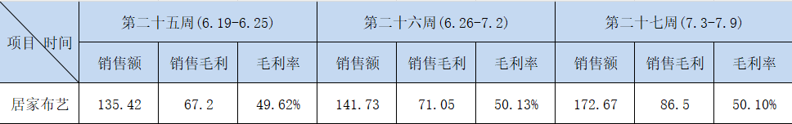
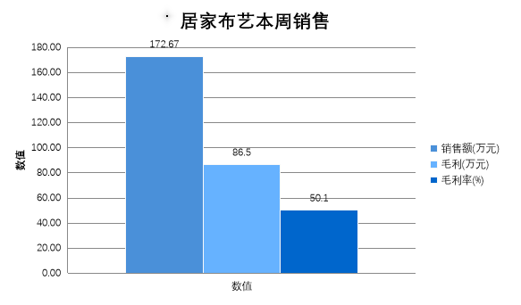
销售表现
本周概况：
本周销售金额172.67万元，
销售毛利86.5万元，
毛利率50.1%；
较上周：
销售额上升30.94万元，
销售毛利上升15.45万元，
毛利率下降0.03%。

Slide 5
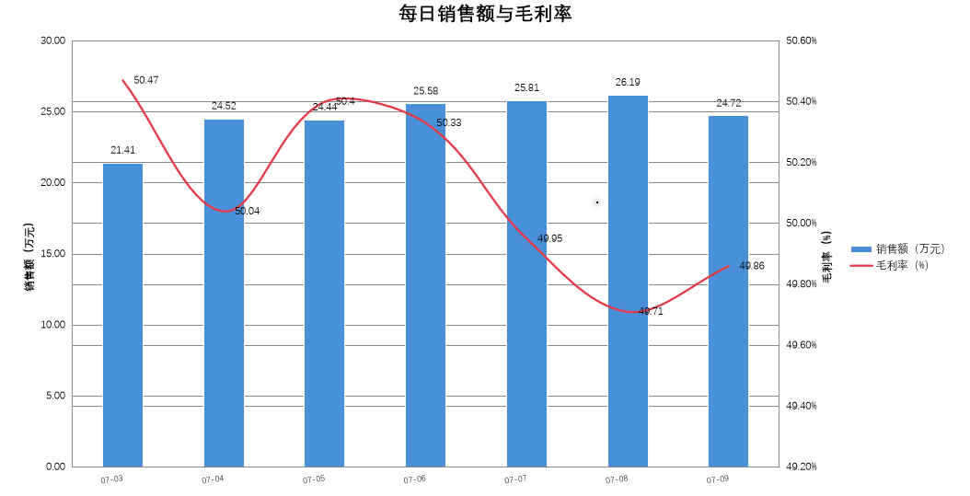
销售表现-每日销售

Slide 6
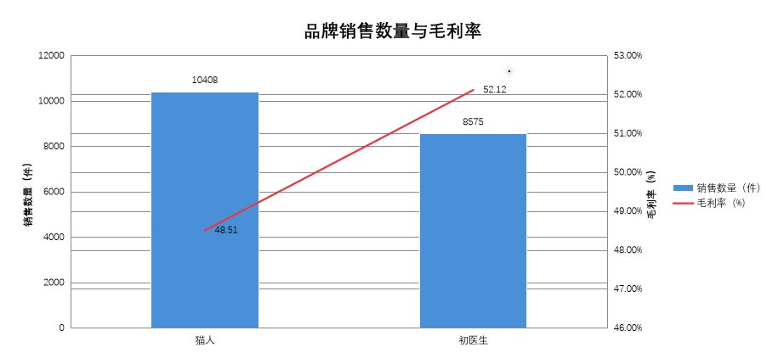
销售表现-品牌分析
猫人：7.3-7.9销售额96.86万元，销售数量10408件，毛利率48.51%； 初医生：7.3-7.9销售额75.8万元，销售数量8575件，毛利率52.12%； 综合：初医生毛利率高于猫人。

Slide 7
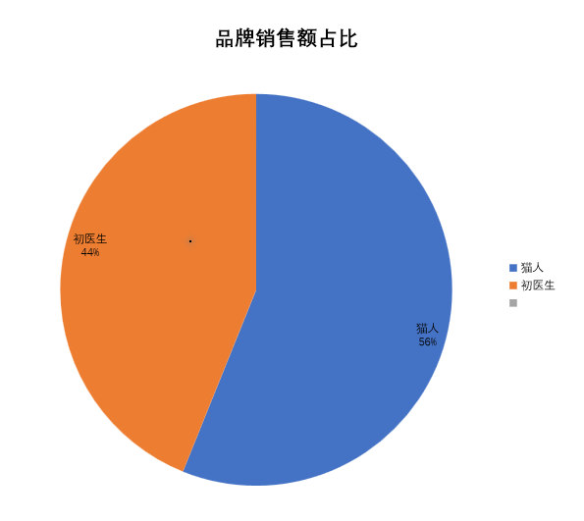
销售表现-品牌分析
本周销售总额：172.67万元
猫人：
96.86万元，
占本周总销售额的56%
初医生：
75.8万元，
占本周总销售额的44%
初医生与猫人销售额差距逐步拉小。

Slide 8
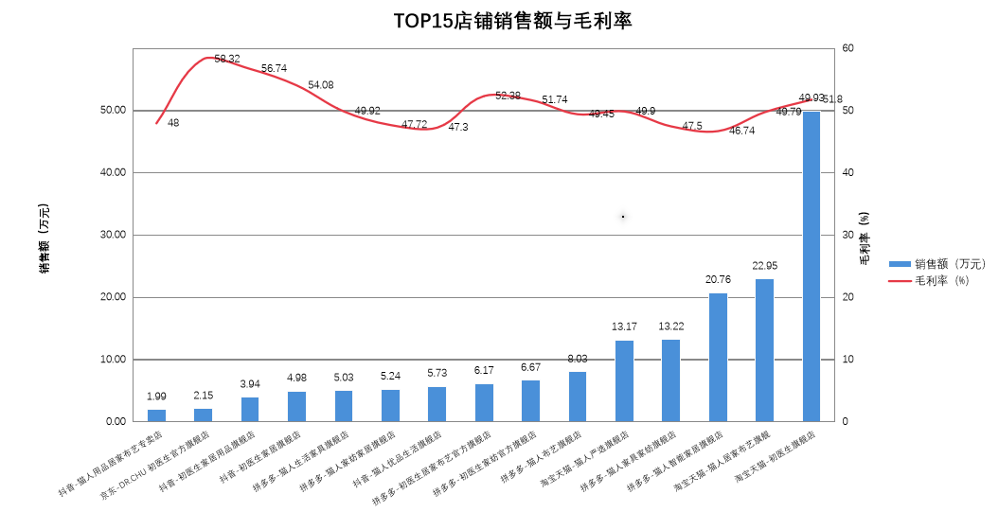
销售表现-店铺分析

Slide 9
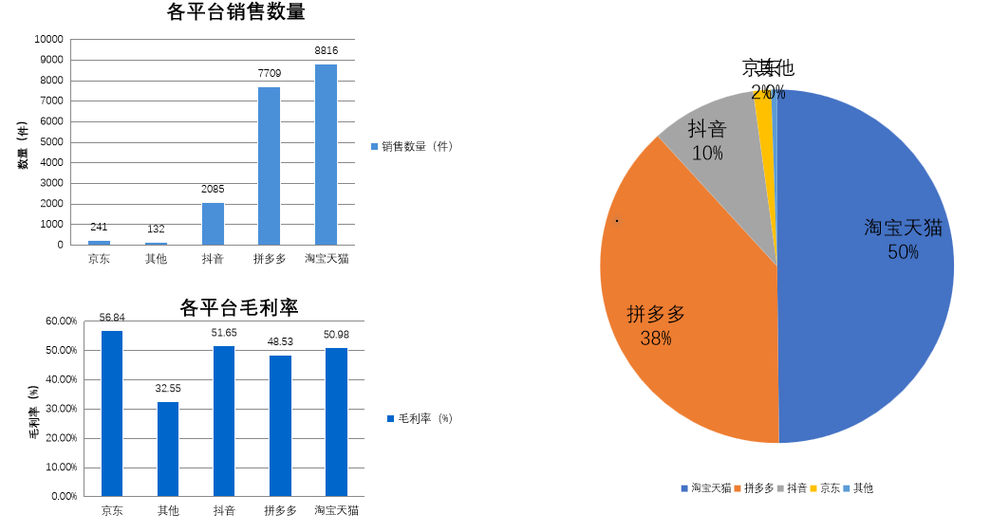
销售表现-平台分析

Slide 10
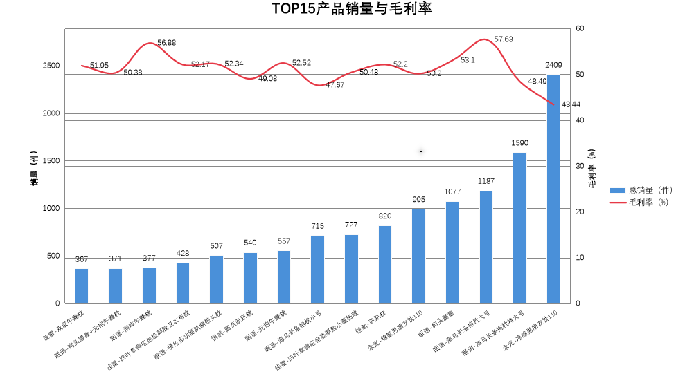
销售表现-产品分析

Slide 11
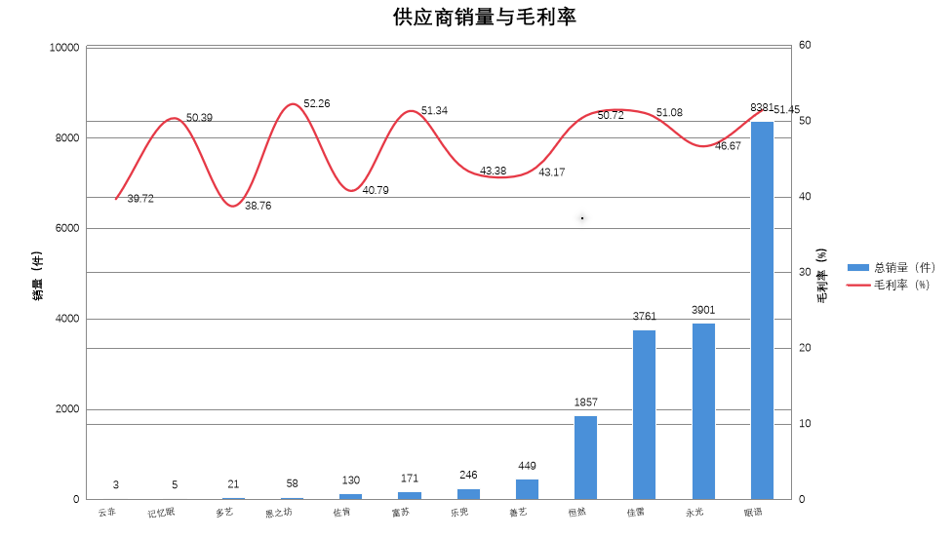
销售表现-供应商分析

Slide 12
02
采购情况

Slide 13
采购情况
序号 | 事项内容 | 进度及责任人 | 状态 | 完成时间
1、 | 京东自营及猫超产品入库 | 1、恒然京东入库 2、眠语京东入库 3、美力城京东入库 4、美力城猫超入仓 | 已完成 | 7月9日
2、 | 6月账目核对 | 1、记忆眠6月货款核对 2、乐兜6月货款核对 3、眠语6月货款核对 4、富苏6月货款核对 5、永光6月货款核对 6、昵迪及亿锦6月货款核对 | 已完成 | 7月9日
3、 | 海纳百川系统录入产品 | 根据系统要求录入居家布艺产品信息持续更新 | 已完成 | 7月9日

Slide 14
采购情况
序号 | 事项内容 | 进度及责任人 | 状态 | 完成时间
4、 | 品审信息修改 | 根据猫人品审要求，修改相关洗唛、检测报告等 | 已完成 | 7月9日
5、 | 对接新货盘 | 1、新增美力城居家布艺货盘 2、佳雷组合编码 3、眠语老品增加款式 4、永光海马枕新增大小 5、森悦对接聚水潭 6、佳盛对接货盘 7、谷登路对接新货盘 | 已完成 | 7月9日
6、 | 整理样品 | 整理样品并拍照上传素材 | 已完成 | 7月9日
7、 | 订单处理 | 处理订单群里异常订单，并配合客服、运营提供相关产品资料 | 已完成 | 7月9日
8、 | 整理数据 | 整理午睡枕及坐垫数据以及工厂产能 | 已完成 | 7月9日

Slide 15
采购情况
序号 | 事项内容 | 进度及责任人 | 状态 | 完成时间
9、 | 美力城项目 | 1、美力城产品编码根据产品部要求已建立，并录入聚水潭 2、美力城亿锦、昵迪、姿璐、恩爱德等工厂熟悉，并了解其相关实物处理流程 3、美姿一次性床品防伪标采购 | 已完成 | 7月9日
10、 | 售后 | 整理售后所存在的问题，后期需要确认货损承担责任方 | 已完成 | 7月9日
11、 | 产品辅料相关问题 | 1、跟佳雷对接初医生包装，已安排生产 2、继续完善各家合格证、洗唛、织唛 3、善艺合格证修改，并安排生产 | 已完成 | 7月9日
12、 | 眠语问题解决 | 1、物流揽收，目前发货正常 2、少部分产品跟不上发货，继续盯紧工厂 3、物流时效还是比较缓慢 | 已完成 | 7月9日

Slide 16
03
下周规划

Slide 17
下周工作规划
序号 | 事项内容 | 提出时间 | 次周预计完成节点名称 | 涉及部门
1 | 售后货损 | 2026.7.10 | 跟工厂和运营确认货损责任方 | 供应链&运营&工厂
2 | 合格证水洗各家完善 | 2026.7.10 | 优化各家水洗唛织唛 | 供应链
3 | 海纳系统产品资料提交 | 2026.7.10 | 海纳系统数据继续完善 | 供应链&IT
4 | 销售分析 | 2026.7.10 | 根据销量及时调整618备货 | 供应链&运营
5 | 核对账目 | 2026.7.10 | 5月工厂账目核对 | 供应链&财务
6 | 眠语问题解决 | 2026.7.10 | 跟眠语解决物流时效等问题 | 供应链&工厂
7 | 货盘维护 | 2026.7.10 | 更新新品货盘 | 供应链
8 | 品审 | 2026.7.10 | 猫人品审完善剩余内容 | 供应链
9 | 美力城项目 | 2026.7.10 | 继续跟进美力城相关事项 | 供应链

Slide 18
THANKS
感谢您的观看
初心，务实，挑战更高目标

